Slide 1
Naturkunskap 1b
Samtycke och Safe(r) Sex

Slide 2
Samtycke
Samtycke i sexuella sammanhang innebär att inte göra något mot någon som den inte vill och tycker om
Allt som har med sex att göra måste vara frivilligt och ömsesidigt
Man kan inte anta att den andra känner och vill samma sak som man själv, utan man måste lära sig att kommunicera
Det handlar också om att man inte får utnyttja om man har något slags övertag
Samtycke

Slide 3
Sexuella Trakasserier
Att trakassera betyder att man utsätter någon för obehag
Sexuella trakasserier är beteenden som har med sex eller kön att göra, och som den som utsätts upplever som kränkande
Grunden för att något ska räknas som sexuella trakasserier är att det saknas samtycke
I regel upplever den som utsätts för sexuella trakasserier att hen är i något slags underläge
Därför kan handlingarna upplevas som hotfulla och betydligt värre än den som utför dem förstår
Att utföra sexuella handlingar mot någon mot den personens vilja är olagligt
Sexuella ofredanden och övergrepp är förbjudet enligt brottsbalken
Diskrimineringslagen behandlar sexuella trakasserier i skolan, på högskolan och på arbetsplatser

Slide 4
Sexualbrott
Det finns lagar som sätter gränser för vad som är tillåtet och förbjudet när det gäller relationer och sex
Sexuellt utnyttjande av person i beroendeställning
Förmå någon att ha sex genom att missbruka att hen är beroende av en
Straffet för sexuellt utnyttjande av person i beroendeställning är fängelse i högst två år
Sexuellt utnyttjande av barn
Någon som själv är äldre har sex med någon under 15 år. Det är olagligt även om den under 15 vill det
Straffet för sexuellt utnyttjande av barn är fängelse i högst fyra år

Slide 5
Sexualbrott
Sexuellt ofredande
Göra eller säga något som väcker obehag och kränker någon annans sexuella integritet
Det kan till exempel vara att tafsa någon på brösten eller könsorganen
Straffet för sexuellt ofredande är böter eller fängelse i högst två år
Sexuellt tvång
Med tvång göra en sexuell handling mot någon, eller att tvinga hen att göra en sexuell handling mot en själv
Det kan också vara att man gör något sexuellt mot någon som sover eller av annan anledning inte kan freda sig
Straffet är fängelse i högst två år. För grovt sexuellt tvång är straffet lägst sex månader och högst sex års fängelse

Slide 6
Sexualbrott
Våldtäkt
Med våld eller hot tvinga någon till samlag eller något jämförbart
Det kan också vara att man har samlag eller gör något jämförbart med någon som sover eller av annan anledning inte kan freda sig
Straffet för våldtäkt är fängelse i lägst två år och högst sex år. För grov våldtäkt är straffet lägst fyra och högst tio års fängelse.

Slide 7
Sammanfattning – Samtycke
Ett ’nej’ är alltid ett ’nej’
Kroppsspråk kan också säga ’nej’
Någon som är full kan inte ge samtycke
Ett ’ja’ måste vara frivilligt och entusiastiskt
En har rätt att ångra sig när som helst
Kan vara jobbigt för den andra, men så är det!
Kan vara jobbigt för en att ångra sig – tänk alla känslor!
Kommunicera!

Slide 8
Sexualitet och lust
"Sexualitet är en integrerad del av varje människas personlighet, och det gäller såväl man och kvinna som barn. Den är ett grundbehov och en aspekt av att vara mänsklig, som inte kan skiljas från andra livsaspekter. Sexualitet är inte synonym med samlag, den handlar inte om huruvida vi kan ha orgasmer eller inte, och är heller inte summan av våra erotiska liv. Dessa kan men behöver inte vara en del av vår sexualitet. Sexualitet är mycket mer: den finns i energin som driver oss att söka kärlek, kontakt, värme och närhet; den uttrycks i vårt sätt att känna och väcka känslor samt att röra vid varandra. Sexualiteten påverkar tankar, känslor, handlingar och gensvar och därigenom vår psykiska och fysiska hälsa.” - WHO

Slide 9
Sexualitet och lust
Sexualiteten påverkar våra tankar, känslor, och handlingar
Det är något man alltid har, även om man inte har sex
Vad som är njutbart och ger lust varierar oerhört mycket mellan olika människor
Man kan njuta sexuellt ensam (onani) eller tillsammans med någon
Lust påverkas av:
förväntningar på vad som ska hända, vem man är med, årstiden, åldern, vad man äter och inte minst budskap om sex och våra kroppar i medierna
Notes:
Ett stressigt tidsschema, eller stress av andra orsaker, minskar sexlusten för de flesta. Andra faktorer som kan minska sexlusten är depression och vissa läkemedel

Slide 10
Sexuell Njutning
Ur ett naturvetenskapligt perspektiv är sexuell njutning att känna lust och sexuell tillfredsställelse med hjälp av sin kropp
När man blir upphetsad påverkas nervsystemet, vilket bland annat leder till att mer blod samlas i könsorganen
Könsorganen delas in i yttre och inre könsorgan
Utseendet på könsorganen varier mycket från person till person
Andra delar av kroppen än könsorganen är också känsliga och kan stimuleras
Områden av kroppen som är särskilt känsliga för beröring och ger upphov till sexuell upphetsning kallas erogena zoner

Slide 11
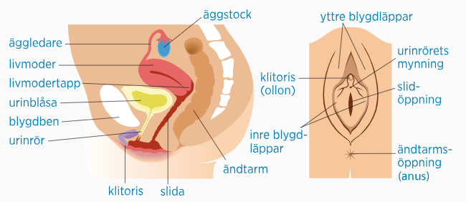
Kvinnans Könsorgan
Notes:
Kvinnans yttre könsorgan kallas vulva och omfattar venusberget, de yttre och inre blygdläpparna, Bartholins körtel, klitoris och mellangården
Venusberget är den framskjutande delen ovanför blygdläpparna och ser ut som en kulle. Behåringen varierar i färg och mängd. I venusberget finns många nervändar som gör området känsligt för beröring.
De yttre blygdläpparna är uppbyggda av fettvävnad och glatt muskulatur för att skydda mot skav och stötar. Där finns också svällkroppar och många nervändar, som gör att de sväller av blod och kan mörkna vid beröring.
De inre blygdläpparna är tunna slemhinneveck, som liksom de yttre blygdläpparna är känsliga för beröring och kan svälla. Där de inre blygdläpparna möts framtill bildar de klitorishuvan, som är en förhud för att skydda den yttersta delen av klitoris, ollonet.
Klitoris består av ollonet och flera inre delar. I ollonet finns flest känselreceptorer på hela kroppen hos en kvinna. Vid sexuell upphetsning förstoras hela klitoris och styvnar på grund av att den fylls av blod.
Bartholins körtel sitter innanför de yttre blygdläpparna och och mynnar ut på varsin sida om slidmynningen. Körteln producerar sekret som är mjukgörande. Vid sexuell upphetsning produceras extra mycket.
Mellangården är området mellan ändtarmsöppningen och den nedre delen av blygdläpparna. Området är känsligt för beröring

Slide 12
Inre Könsorgan
Slidan (vagina) är en cirka 8–10 centimeter lång kanal mellan de yttre könsorganen och livmodern.
Väggen består av elastisk vävnad och muskler
Slidans yta är klädd av slemhinna och hålls alltid fuktig
Vid sexuell upphetsning producerar slidväggarna ännu mer vätska och slidan känns fuktig (lubrikation)
G-punkten (erogen zon) är ett område mellan övre delen av slidans främre vägg och urinröret
Livmodern är det organ där fostret finns under graviditeten
Från vardera sidan av livmodern går äggledarna till äggstockarna
Notes:
Kvinnans inre könsorgan ligger i undre delen av bålen och består av slidan, livmodern, äggledarna och äggstockarna.
Vid det första samlaget är det lika vanligt att tjejen inte blöder, som att hon gör det. Om det blöder eller gör ont beror det ofta på att hon är lite spänd eller inte tillräckligt våt

Slide 13
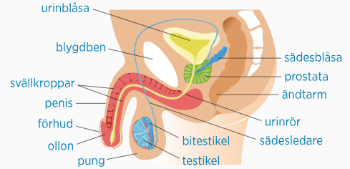
Mannens Könsorgan
Notes:
Mannens yttre könsorgan omfattar pungen och penis.
Pungen innehåller testiklarna, bitestiklarna och sädesledarna. Testiklarna bildar spermier och hormonet testosteron. Pungen är mycket ömtålig och känslig. Den hänger ut från kroppen för att hålla en lägre temperatur än 37 °C. Testiklarna fungerar nämligen bäst vid 34 °C. Om temperaturen blir högre slutar kroppen att producera spermier. I pungen finns muskler som kan dra ihop pungen och hissa upp testiklarna för att skydda dem. Det sker vid sexuell lust.
Testiklarna är ovala, oftast olika stora och hänger lite olika högt. De innehåller sädeskanalerna där cirka 160 miljoner spermier bildas varje dygn. Sädeskanalerna är sammanlagt ett par hundra meter långa. På testikelns baksida finns bitestikeln, som är en lång, slingrande behållare för spermierna.
Penis består av penisskaftet, förhuden och ollonet. I skaftet finns tre svällkroppar, varav en omsluter urinröret. Ollonet är den yttersta delen av penis och täcks helt eller delvis av ett hudveck, förhuden. Om mannen är omskuren är förhuden bortopererad. Då syns hela ollonet.
Förhuden skyddar ollonet och producerar talg som kallas smegma. I förhuden finns nervändar som kan ge lustkänslor vid beröring, och att dra den fram och tillbaka stimulerar nervändarna i ollonet. Undersidan av ollonet, där strängen från penisskaftet fäster, är det känsligaste området på mannens kropp.

Slide 14
Inre Könsorgan
Bitestikeln övergår i sädesledaren, som mynnar i urinröret
Sädesblåsorna och prostata bildar sekret som blandas med sädesvätskan, eller sperman
Den bakre delen av prostata ligger nära ändtarmen och många män upplever tryck eller massage av prostatakörteln som sexuellt upphetsande

Slide 15
Orgasm
Orgasm är en sexuell urladdning som innebär att musklerna i bäckenet och könsorganen dras samman så att man känner intensiv njutning
Både män och kvinnor kan också få utlösning (ejakulation)
Utlösning kommer genom urinröret och sker ofta i samband med orgasm men behöver inte göra det
En utlösning från penis är mjölkaktig och innehåller spermier och sekret från prostatan
En utlösning från slidan är en klar vätska som också innehåller sekret från prostatavävnad som finns kring urinröret

Slide 16
Orgasm
För de allra flesta kvinnor är det lättast att få orgasm genom att stimulera klitoris
En del kan få vaginal orgasm genom stimulering via slidöppningen
Män får lättast orgasm genom att penis och ollonet stimuleras
Stress och prestationsångest hämmar orgasm, medan avslappning gynnar orgasm
Sex ger också välbefinnande genom att stimulera hjärnans belöningssystem under inverkan av flera biokemiska ämnen
Notes:
Eftersom klitoris och området kring slidans öppning är viktigast för kvinnans njutning spelar slidans inre djup och bredd mindre roll för njutningen.
Det betyder också att penisens bredd och längd inte spelar så stor roll för om det känns skönt i slidan eller inte vid samlag.
Men för männen själva kan det spela roll för ens självbild, tankar om manlighet och identitet.
Omkring 95 procent av alla penisar hos vuxna är mellan 9 och 22 centimeter vid erektion
De flesta penisar är något böjda vid erektion vilket oftast inte innebär något problem. Om böjen är mer än 30 grader och ger problem, kan det åtgärdas med ett enkelt kirurgiskt ingrepp

Slide 17
Safe(r) Sex
Safe (säkert) sex finns inte
Det finns alltid chanser att antingen bli gravid eller få en sexuellt överförbara sjukdom / infektion (STI)
Det som vi kan göra är att vara säkrare (safer)
Använd preventivmedel och metoder
Kondom
Kvinnlig kondom
Pessar
Spiral
P-pillar
Akut p-pillar
Naturliga metoder – avbrutet samlag eller ”säkra perioder” (rytmmetoden)

Slide 18
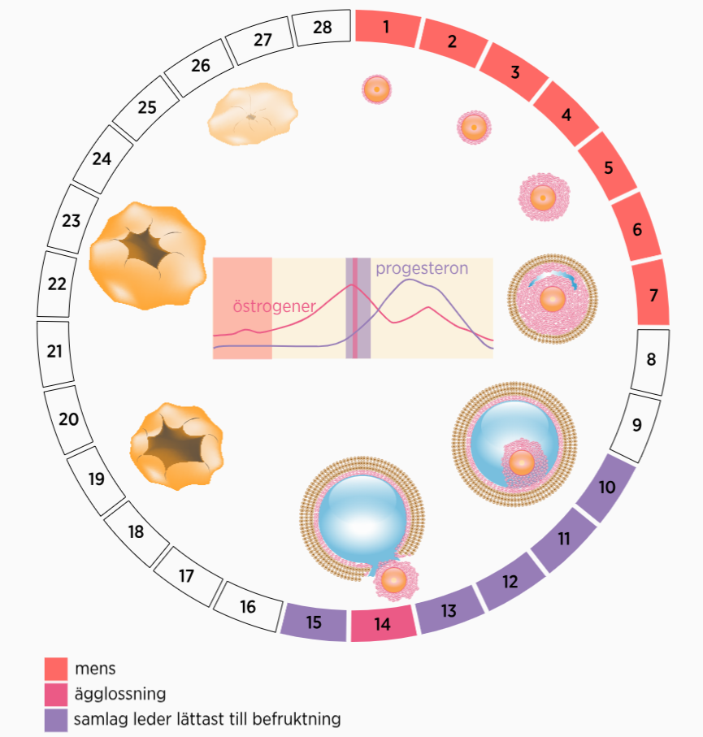

Slide 19
Några vanliga STI
Sjukdom | Organism | Symtom | Anmälningspliktig
klamydia | bakterier | Mycket olika, ibland inga symtom eller sveda vid urinering samt flytning från urinröret eller från slidan. | ja
gonorré | bakterier | Flytningar från urinröret hos mannen och från slidan hos kvinnor. | ja
syfilis | bakterier | Sår på könsorganet med rödbruna utslag på hud och slemhinnor och svullna lymfkörtlar. Håravfall, ögonbesvär, huvudvärk, ledvärk och hjärnskador. Kan bli livshotande utan behandling. | ja
aids | HIV (virus) | Om ingen antivirusbehandling ges leder HIV-infektion till att aids utvecklas efter i medeltal 11 år. Aids kännetecknas av svåra skador på immunsystemet, vilket medför extrem känslighet för många typer av infektioner. Flera normalt ofarliga mikroorganismer kan därmed få tillfälle att orsaka dödliga sjukdomar. Vanliga symtom på sjukdomen är kraftigt förstorade lymfkörtlar, långvarig feber, extrem trötthet och svår diarré. Många drabbas av extrem avmagring. | ja
herpes | virus | Könsherpes ger första gången ofta smärta, sveda och svullnad i könsorganen. Viruset stannar kvar i kroppen och kan ge utbrott under resten av livet. Det kan överföras från en gravid kvinna till fostret och orsaka en livshotande infektion. | nej
kondylom | virus | Vårtor vid könsorganen och analöppningen. Viruset finns kvar i kroppen och kan ge nya utbrott. En del virus som orsakar kondylom, till exempel HPV (papillomvirus), kan infektera livmoderhalsen och orsaka cervixcancer. | nej

